Slide 1
מערכת שידורים לאומית

Slide 2
חוק וחברה: חוקים סוציאליים דברים כ"ד (י'-כ"ב)
תנ"ך ממלכתי, י"א-י"ב
שם המורה: אביחי בן לאה

Slide 3
"מלווה בריבית, שופט וחקלאי הולכים ברחוב..." נשמע כמו פתיחה של בדיחה גרועה?! אז זהו... שלא!

Slide 4
מה נלמד היום?
מטרת השיעור היא הכרת החוקים הסוציאליים ומהותם, תוך ביסוס מיומנויות הנדרשות לשם הבנה של סוגת החוק בתנ"ך: חלוקה לקטעים, מיפוי תחומי החוק ומושגיו, זיהוי אמצעים ספרותיים ובירור של הערת מחבר.
במהלך השיעור נעסוק במספר נושאים:
+ חוקים סוציאליים וזיקתם לספר דברים + מהותה של ההערה על הגמול האישי בפסוק ט"ז
+ היחס לגר, ליתום ולאלמנה + הצדקות החוק ביחידה כולה
בסיום השיעור נשלוט בכלל החוקים שביחידת הפסוקים ונעמיק בהם באמצעות משימה לסיכום.

Slide 5
דברים כ"ד (י'-כ"ב)
מוזמנים לפתוח את התנ"ך ולעקוב אחר הפסוקים בעת קריאתם!

Slide 6
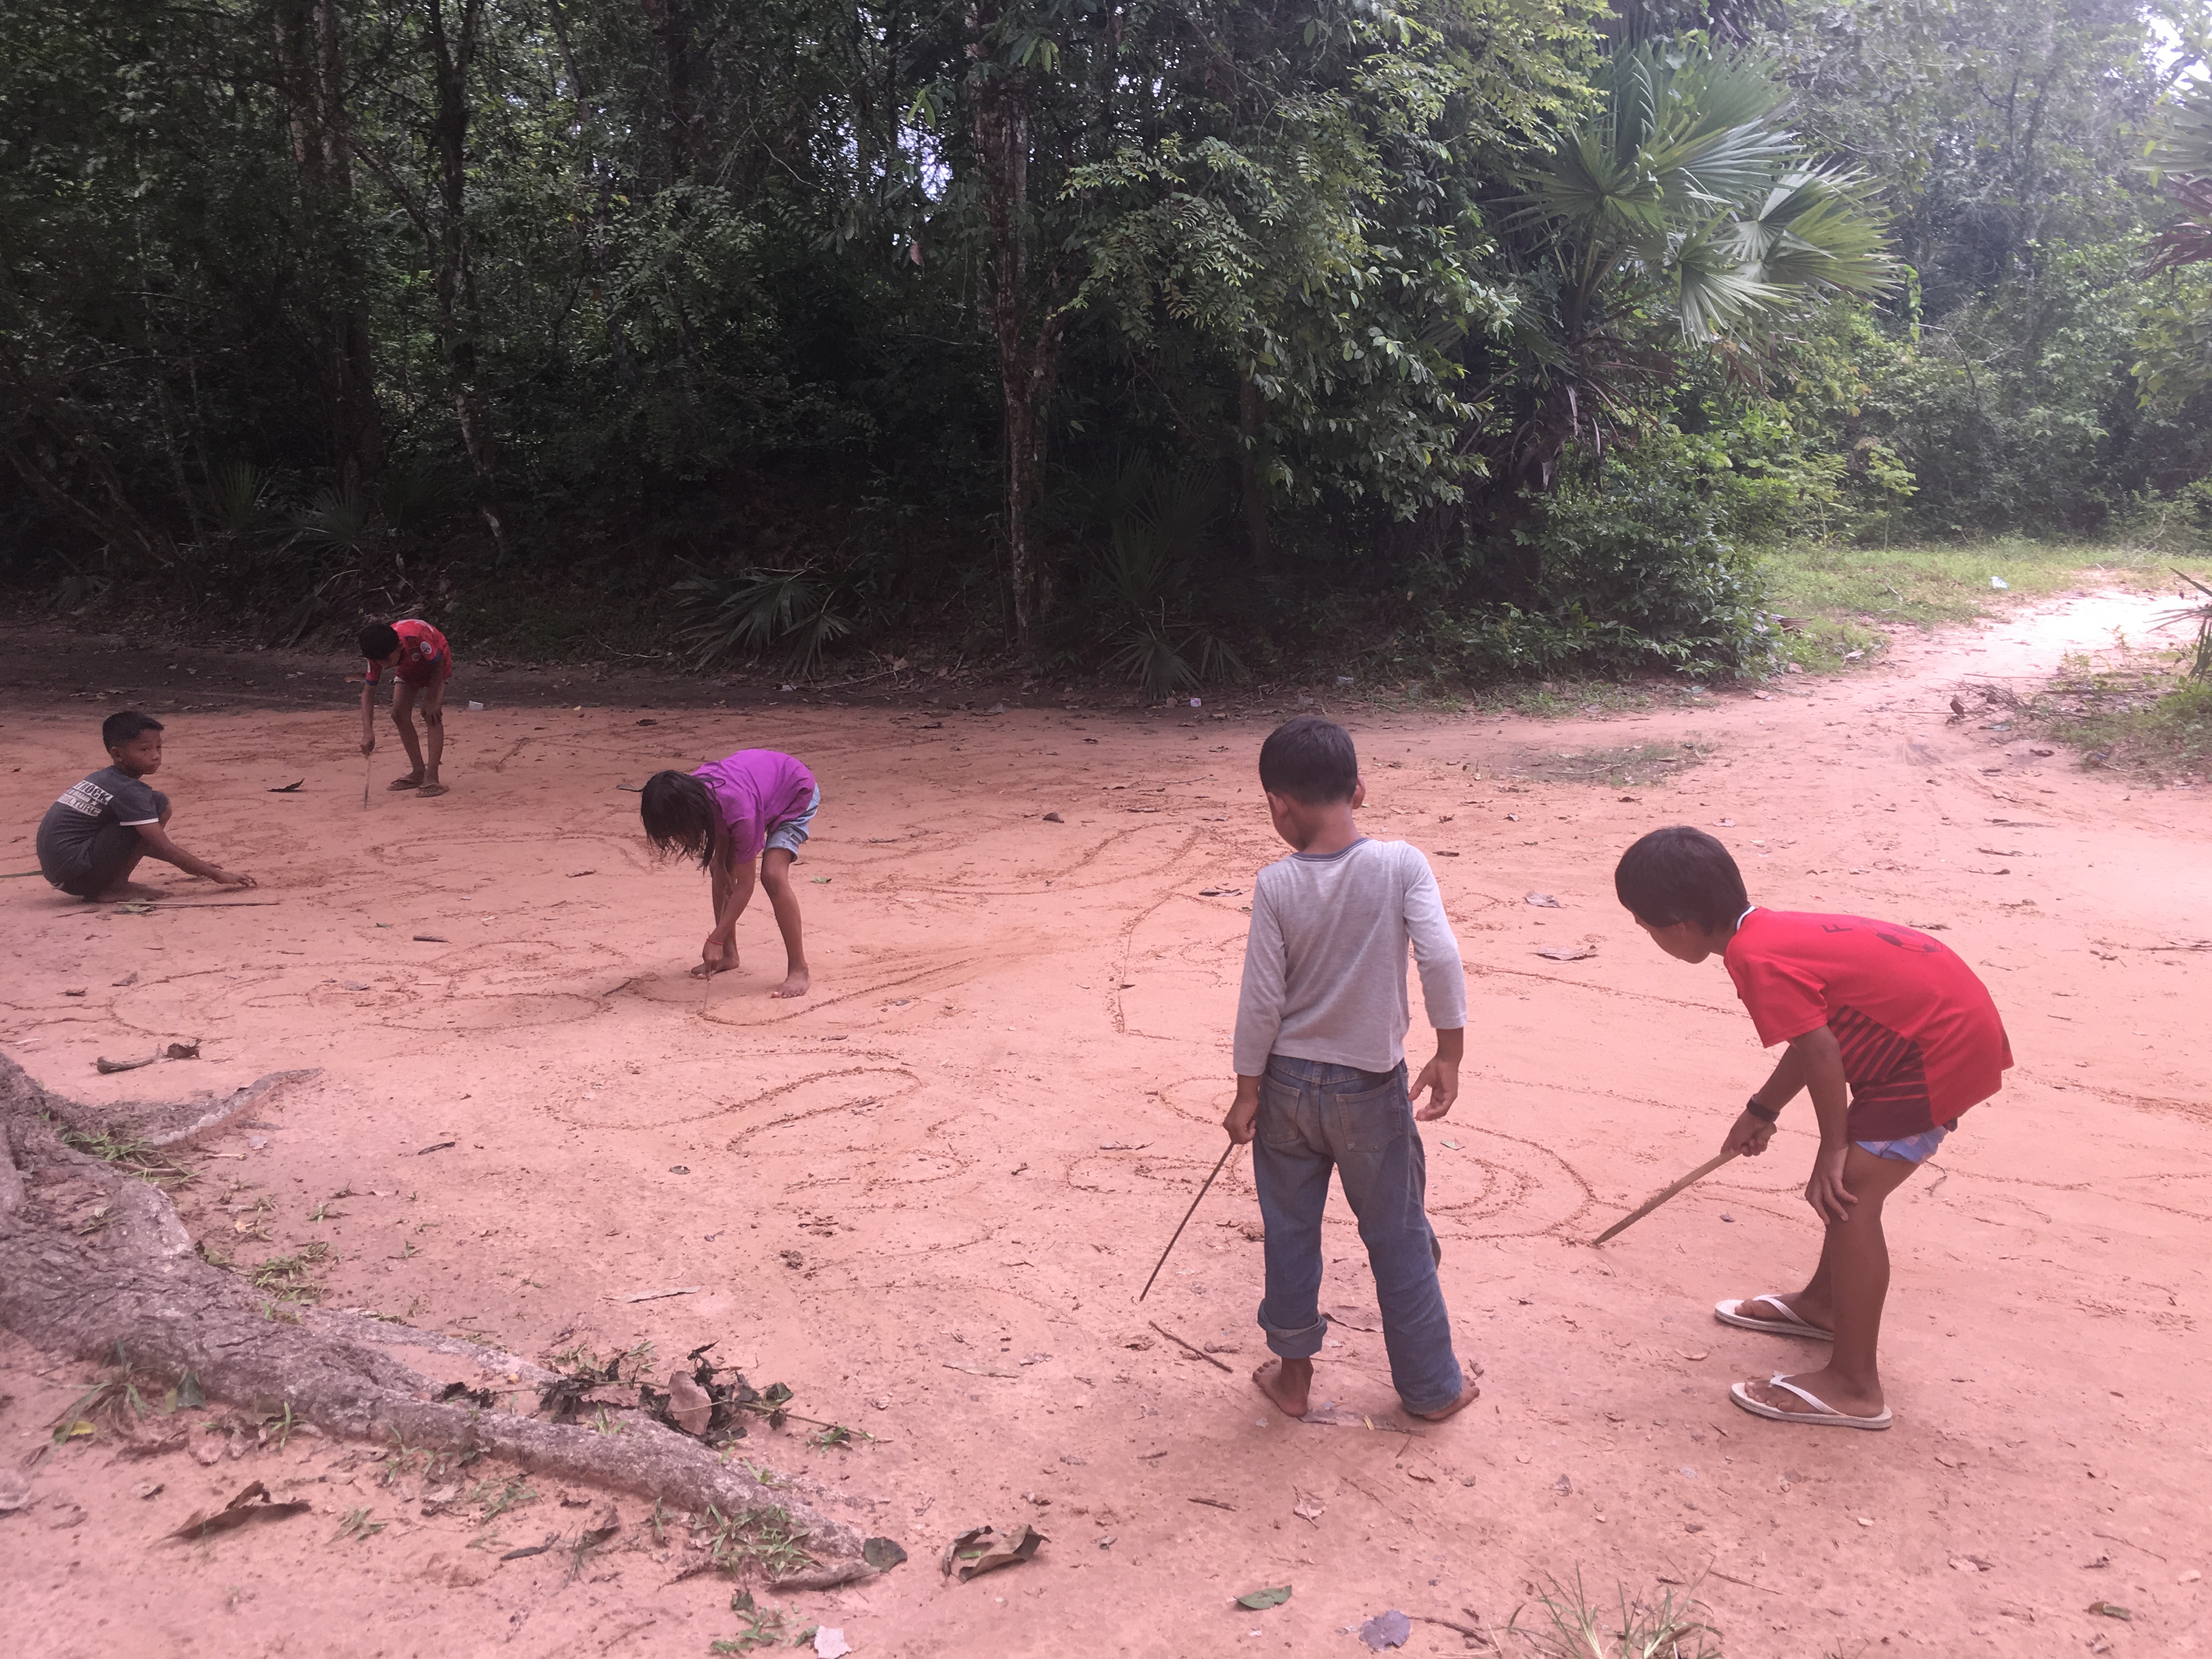
חוקים סוציאליים וזיקתם לספר דברים
אוסף של חוקים חברתיים המנחים לנהוג בכבוד, בחמלה ובחסד כלפי השכבות המוחלשות בחברה (עני/אביון, גר, יתום ואלמנה).
תמונה מתוך האוסף הפרטי של המורה

Slide 7
המבנה של יחידת הפסוקים העוסקים בחוקים הסוציאליים
מבנה הקובץ:
פס' י'-י"ג: דיני משכון
פס' י"ד-ט"ו: איסור הלנת שכר לעני
פס' ט"ז: הערה על הגמול לשם הבהרה
פס' י"ז-י"ח: הגנה על הגר, היתום והאלמנה
פס' י"ט-כ"ב: חוקים סוציאליים הנקשרים לחקלאות ולנדבה

Slide 8
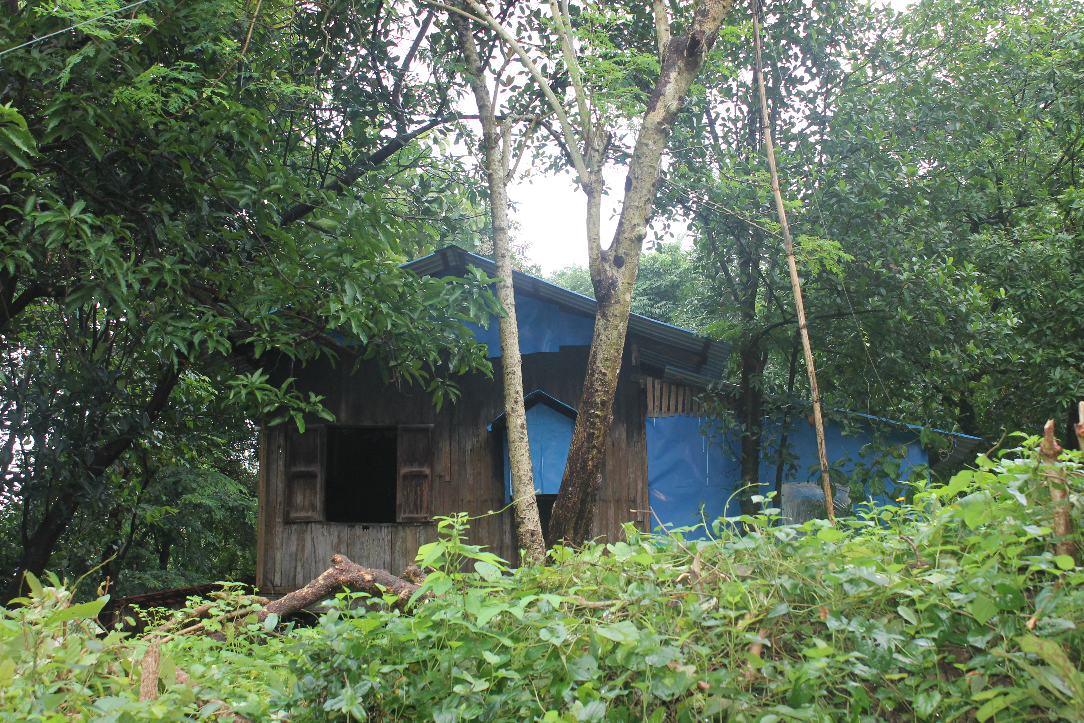
הדרישה לרגישות בדיני משכון
אוצר מילים
תשה = תתבע, תדרוש
משאת מאומה = תביעה כלשהי של משכון, ערבון, פיקדון
לעבוט עבוטו = לקחת ממנו משכון להבטחת החזר ההלוואה
המלווה נדרש לעמוד בחוץ ולא להיכנס אל בית הלווה. מדוע?
תמונה מתוך האוסף הפרטי של המורה

Slide 9
איסור הלנת שכר
"לא תלין פעולת שכיר איתך עד בוקר"
(ויקרא י"ט, י"ג)
"ביומו תתן שכרו ולא תבוא עליו השמש"
(דברים כ"ד, ט"ו)
חוק הלנת שכר כיום.

Slide 10
משימה לסיכום חלק א'
לו ניתנה לכם אפשרות להיות בחבר המחוקקים בימי המקרא:
האם הייתם משנים משהו בחוקים אלה? אם כן, באיזה אופן?
אלו הצעות נוספות הייתם מציעים כדי להרחיב או לצמצם את החוק?
בימינו גם נהוג לקחת משכון/ערבון במקרים מסוימים של הלוואה. תארו מקרים כאלה.
האם אתם מכירים מקרים של הלנת שכר? תארו מקרה כזה.

Slide 11
הפסקה קצרה ומיד חוזרים

Slide 12
למהותה של ההערה על הגמול האישי בפסוק ט"ז
הוגנות בצדק האלוהי ובדין אזרחי - איש בחטאו ימות!
למה כאן?
להזכיר שהתנהגות האדם נתונה בידיו, וכך גם תוצאותיה.
לקשור בין פגיעה בחסרי ישע לעונש אישי.

Slide 13
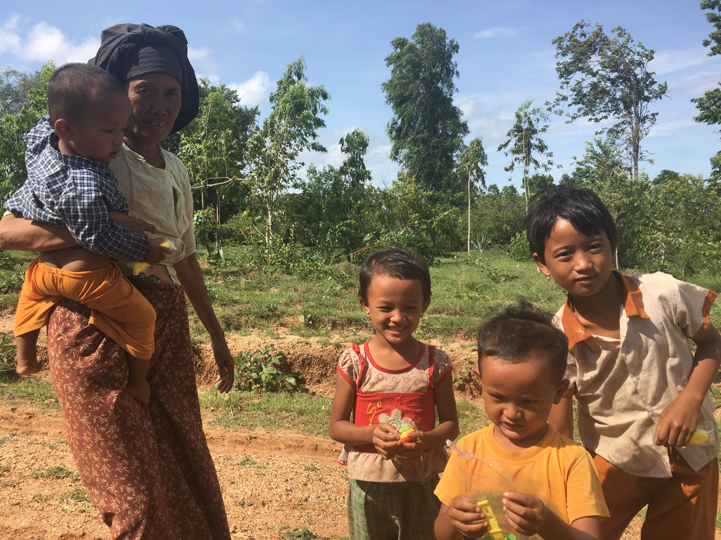
היחס לגר, ליתום ולאלמנה
+ במשפט
+ ביחסי מלווה-לווה
תמונה מתוך האוסף הפרטי של המורה

Slide 14
חוקים חברתיים הנקשרים לנדבה חקלאית
המחוקק קובע כי יש להשאיר נדבה מתוצרת חקלאית עבור הנזקקים והנצרכים, אלו שאין להם אדמות משלהם ושידם אינה משגת.
בציר | מסיק | קציר
ענבים | זיתים | דגנים
אם ישנם ענבים שלא הבשילו עדיין, יש להשאירם על הגפן. | אם יש זיתים שלא נפלו בחביטה, אין להתאמץ לאסוף אותם. | אם נשכחו עומרים (צרור שיבולים) בשדה - אין לחזור לקחתם.

Slide 15
הצדקות החוק ביחידה כולה
למה חשוב לקיים את החוק?
מצפונית
(פנייה לרגש)
פס' י"ח, כ"ב
אזהרתית
(ניסיון להרתיע)
פס' ט"ו
רציונלית
(פנייה לשכל)
פס' י"ג
תועלתית
(הצגת רווח)
פס' י"ג, י"ט
אלוהית
(מתוקף האל)
פס' י"ח, כ"ב

Slide 16
משימה לסיכום חלק ב'
בחרו בשני חוקים חברתיים מפסוקים ט"ז-כ"ב והסבירו באיזו דרך מבקש כל חוק להגן על חסרי הישע ולשפר את מצבם.
לאיזה מבין החוקים התחברתם במיוחד ומדוע?
בחרו אחד מבין הציטוטים הבאים והסבירו כיצד הוא מבטא את מהותם של החוקים החברתיים שבפרק:
"איש בעולם אינו חסר תועלת, אם הוא מסיר מעט ממשאו (מהנטל) של אחר" / צ'ארלס דיקנס
"אף אחד לא הפך עני מלתת" / אנה פרנק
"לעשות מעשה טוב הוא משימתו המהוללת ביותר של האדם" / סופוקלס

Slide 17
תודה שהשתתפתם בשיעור!

Slide 18
השימוש ביצירות במהלך שידור זה נעשה לפי סעיף 27א לחוק זכות יוצרים, תשס"ח-2007. אם הינך בעל הזכויות באחת היצירות, באפשרותך לבקש מאיתנו לחדול מהשימוש ביצירה, זאת באמצעות פנייה לדוא"ל rights@education.gov.il
שימוש ביצירות מוגנות בזכויות יוצרים ואיתור בעלי זכויות

